Slide 1

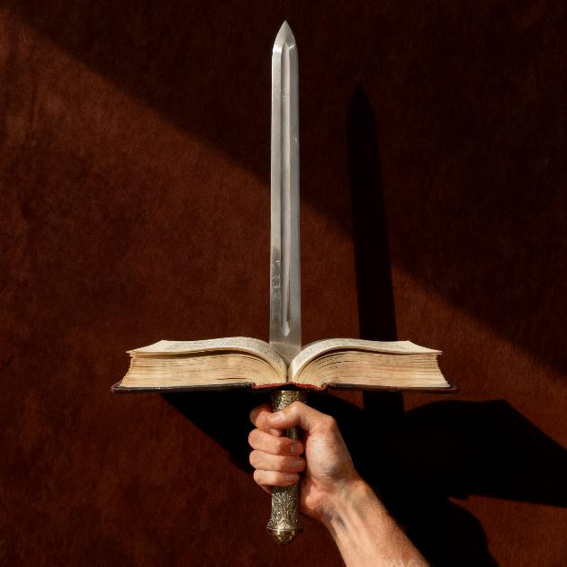

PENGAWA BUP KUDUS
Lesson 4 for April 25, 2026

Slide 2

“Laban jaku Allah Taala idup sereta bekuasa, tajam agi ari pedang ti bemata dua, ti ngerejang datai ke iya nyeraraka semengat ari roh, nyeraraka buku tulang ari untak tulang; iya ulih ngakim runding enggau niat ati mensia. ” (Hebrews 4:12)
Notes:
Buscar en biblia-espada

Slide 3


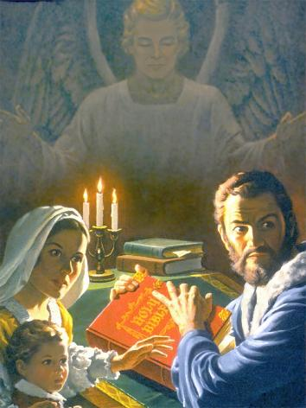
Bup Kudus nya bup ti pemadu laku ba dunya, lalu lima kali lipat laku ari bup ti ba penuduk lumur dua. Tang tu ukai selalu nyadi.
Bisi maya ngembuan Bup Kudus, macha Bup Kudus, tauka indah bejaku pasal Bup Kudus tau nyadika kebuah orang dijil, diperinsa, lalu indah dibunuh.
Enti ukai ketegal pelindung ti besai ari Petara, Bup Kudus udah lama lenyau. Namahal? Nama utai ti spesial ba bup tu ti ngasuh iya balat dikerindu sereta dipegedika?
Munsuh Bup Kudus .
Chara ti betul enggau salah macha Bup Kudus .
Nama utai ke dikumbai Bup Kudus?
Empas positif ari macha Bup Kudus .
Kaban Bup Kudus

Slide 4


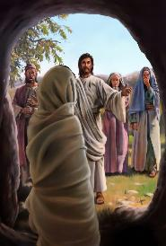
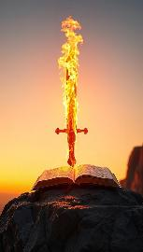

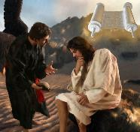
MUNSUH BUP KUDUS .
“Lalu ambi pengelepas nyadika selapuk kebal kita, enggau jaku Allah Taala nyadika pedang Roh. ” (Ephesians 6:17)
Berundingka utai ti ulih dikereja jaku Allah Taala ti disebut: nempa sereta meri pengidup (Masmur 33:6), tauka ngangkatka orang ti udah mati (John 5:28-29).
Nama ulih digaga Bup Kudus, iya nya jaku Petara ti ditulis? Iya bisi kuasa ngetanka kitai (Eps. 6:17b) lalu ngubah kitai (Heb. 4:12). Jesus ngena Bup Kudus kena ngetanka diri ari penguji (Mat. 4:4, 7, 10).
Sitan nemu iya nadai daya ngelaban kuasa Bup Kudus. Nya alai, iya udah nguji ngerusak iya ngena chara fizikal. Iya enda mujur, laban gerempung Bup Kudus berengkah ngagihka beribu iti salin Bup Kudus. Udah nya iya nguji deka ngemaruhka nama nya ngena kritik ti tinggi agi. Diatu iya nguji nagang kitai macha iya enggau chara nguasa kitai enggau utai bukai.
Kati aku deka ngelakka iya lepas ari utai nya? Kati aku enda ulih ngiga awak dalam jadual aku macha Bup Kudus? Macha iya ngubah kitai lalu ngasuh kitai kering ngelaban munsuh kitai ti pemadu jai: sitan.

Slide 5

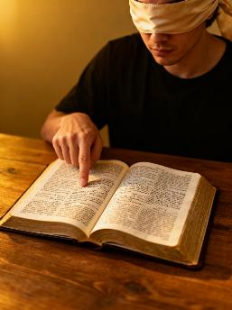



CHARA TI BETUL ENGGAU SALAH MACHA BUP KUDUS .
“Enggau naka ulih serahka diri empu ngagai Allah Taala, laban Iya udah ngemendarka nuan, ke enda malu ke pengawa diri, ngajar pesan ti bendar ngena jalai ti betul.”(2 Timothy 2:15)
Chara ti enda betul
Giga utai ti setipak enggau penemu kitai .
Milih teks enggau chara rambang, nadai tuju
Chara ti betul
Ngiga chara belajar pasal peneka Petara .
Ngaga pansik ti sistematik .
Pilih bagi ti dikerinduka kitai, lalu tulak bagi ti enda dikerinduka kitai.
Anang nulak sebarang teks, tang pelajarka semua nya.
Pelajar kitai Bup Kudus patut rasional, tang akal kitai mesti tunduk ngagai kuasa Roh Kudus ngambika ulih meretika pesan bup kudus enggau betul.
Namahal? Laban akal kitai bisi sekat lalu enda seruran ulih dikearapka. Nya kebuah, lebuh belajarka Bup Kudus, kitai patut ngiga penemu ari Pengarang iya.

Slide 6


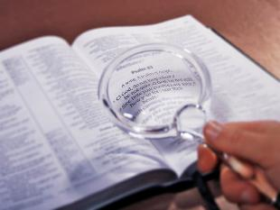
NAMA BUP KUDUS?
Dalam genturung pendiau kitai, lalu indah ba raban orang Kristian, bisi pengarap ti madahka pemendar nya relatif, nadai pemendar ti meruan sereta enda berubah nitihka timpuh.
“Semua jaku Nuan nya pemendar, Lalu semua atur Nuan ti lurus meruan belama iya.”
(Masmur 119:160)
Taja pia, Bup Kudus—nyadi jaku Petara—ngaku diri ngembuan pemendar ti bendar (Masmur 119:160; John 17:17; James 1:18). Iya ngumbai diri tuchi sereta nyadika terabai pelindung ari sofistikasi mensia (Jaku Dalam 30:5). Enti kitai nambahka sebarang “pemendar” kitai empu ngagai nya, kitai tau dikumbai orang ti bula di mua Allah Taala (Jaku Dalam 30:6).
Sebarang dawa, sebarang pemendar, mesti diuji ngena Bup Kudus. Lebuh bisi utai ti bebida entara utai ti dianggap kitai amat enggau utai ti dipadah Bup Kudus, bisi dua iti utai ti tau nyadi: sekalika kitai salah, tauka kitai salah nerangka Bup Kudus.

Slide 7


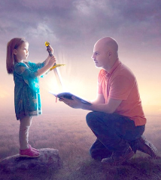


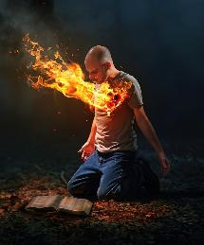
EMPAS POSITIF ARI MACHA BUP KUDUS .
“Aku udah nyimpan adat Nuan dalam ati aku, ngambika aku enda bedosa ngelaban Nuan.” (Psalm 119:11)
Utai ti enda ulih disangkal indah munsuh Bup Kudus ti pemadu bebendar iya nya kuasa iya ngubah mensia. Paul mandingka iya enggau pedang ti ngembuan kuasa ti besai.
Iya ngasuh kitai meda diri empu baka ke bendar (Heb. 4:12)
Iya nagang kitai ari dosa (Masmur 119:11)
Iya nyadika pemakai semengat kitai (Jer. 15:16)
Iya ngasuh kitai mansang ba pengarap
(1 Peter 2:2)
Iya meri kitai pengidup
(John 6:63)
Nadai bup bukai ulih meri empas ngagai kitai baka Bup Kudus. Lebuh kitai sanggup ngemasukka ajar iya dalam pengidup kitai, kitai berubah nyadi manah.
Lebuh kitai macha iya enggau ati ti tebuka lalu minta penerang Roh Kudus ari Allah Taala, pengidup kitai berubah.

Slide 8

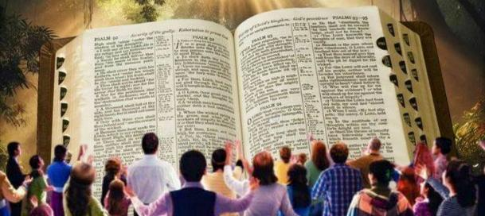
“ Lalu kami mega seruran meri terima kasih ngagai Allah Taala ke nya, ngambika lebuh kita nerima jaku Allah Taala ti didinga kita ari kami suba, kita nerima iya ukai baka ke nerima jaku mensia, tang nerima jaku Allah Taala, laban iya endang amat jaku Allah Taala, ti bekereja dalam kita ke arap.”
(1 Thessalonians 2:13)
PANGAN BUP KUDUS
Lebuh kitai nerima Bup Kudus enggau chara tu...
Iya nunjukka ngagai kitai gaya kaul kitai enggau Allah Taala .
Iya madahka kitai chara ngeringka kaul nya .
Kitai benung ngasaika diri berinsur berubah.
Kitai semak ngagai Jesus .
Iya ngasuh kitai bepenemu-dalam nuju pengelepas .
Kitai majak mansang dalam penemu pasal pemendar .
Pengarap kitai mansang sereta kering .
Kitai bisi pengadang
Kitai sedar pengidup ti manah agi, meruan belama iya, ti manah agi nganti kitai .
Bala kaban Bup Kudus merap iya enggau penyedar iya nya Jaku Allah Taala ti Idup (1 Tesalonika 2:13). Tang baka ni aku ulih nyapai pengarap nya?
Paul madah ngagai kitai, ke utai tu, kitai begunaka penemu rohani, iya nya penau meretika utai rohani (1 Korint 2:14). Nya alai, meretika pesan ilahi dalam Bup Kudus nya pengawa Roh Kudus ti bekereja dalam kitai.

Slide 9

“Bup Kudus mantaika pemendar enggau chara ti mudah sereta sempurna nitihka utai ti diguna sereta dikedekaka ati mensia, ti udah ngasuh runding ti pemadu tinggi alit ati sereta tetarit ati, serta iya ngasuh orang ti pemadu baruh ati sereta nadai budaya ulih nemu jalai pengelepas. nadai sekat ngelui ari kuasa pemereti ati mensia, ti madahka kitai semina ulih nerima utai nya ketegal Petara udah madahka utai nya. [...] Makin iya mansik Bup Kudus, makin dalam agi pengarap iya ti madahka Bup Kudus nya jaku Petara ti idup, lalu akal mensia nunduk ba pemesai pemandang ti kudus ari Petara.”
EGW (Steps to Christ, p. 107)

